Slide 1
Autoencoders & VAE

Slide 2
Автоэнкодеры
Автоэнкодеры — это нейронные сети прямого распространения, которые восстанавливают входной сигнал на выходе. Внутри у них имеется скрытый слой, который представляет собой код, описывающий модель.
Автоэнкодеры конструируются таким образом, чтобы не иметь возможность точно скопировать вход на выходе. Обычно их ограничивают в размерности кода (он меньше, чем размерность сигнала) или штрафуют за активации в коде

Slide 3
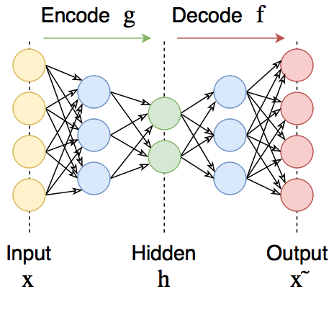
Автоэнкодеры

Slide 4
Типы автоэнкодеров
Сжимающий автоэнкодер (сжатое представление)
Denoising автоэнкодер (удаление шума)
Разреженный (Sparse) автоэнкодер (сжимающий с регуляризацией)

Slide 5
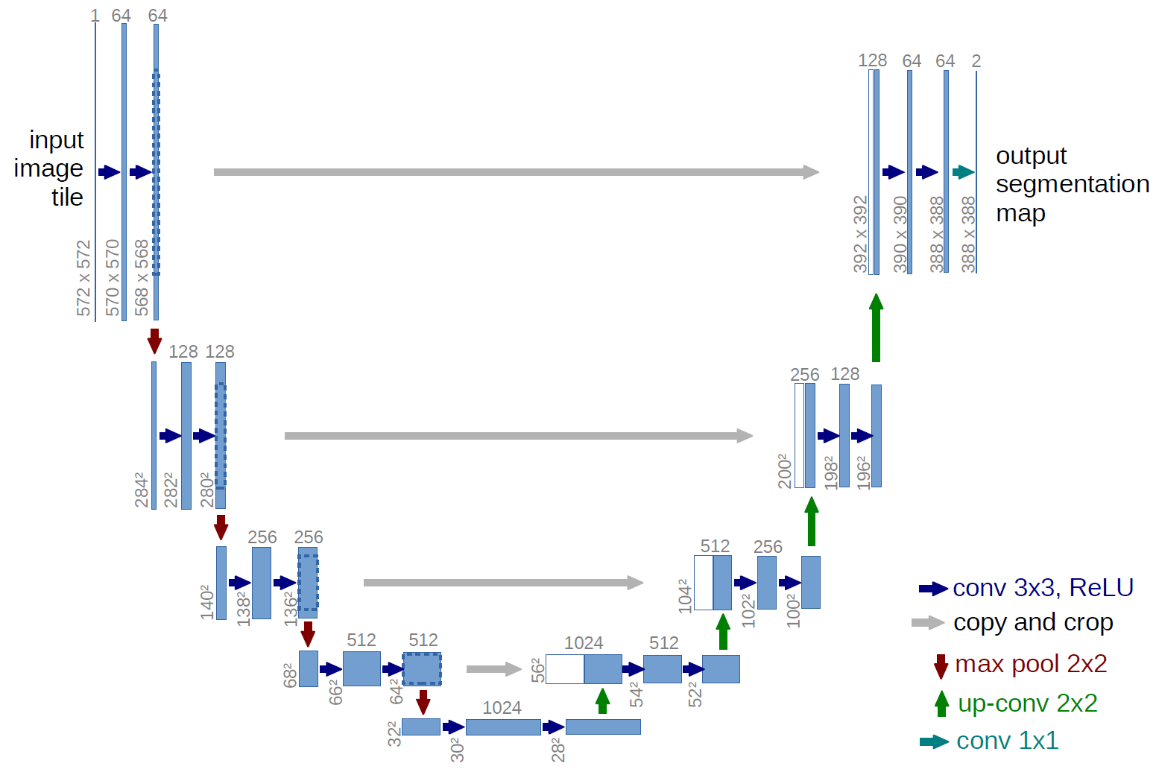
Пример - Unet

Slide 6
Проблема автоенкодеров
Скрытый код должен быть более «понятным», например, для MNIST:
желаемая цифры, толщина штриха, наклон цифры, аккуратность, и т.д.
Важно, у этих факторов есть априорное распределение
Подробней: https://habr.com/post/331500/

Slide 7
Вариационные автоэнкодеры (Variational Autoencoders, VAE)
Вариационные автоэнкодеры (Variational Autoencoders) — это автоэнкодеры, которые учатся отображать объекты в заданное скрытое пространство и, соответственно, сэмплить из него. Поэтому вариационные автоэнкодеры относят также к семейству генеративных моделей.
Подробней https://habr.com/post/331552/
Пример реализации: https://github.com/keras-team/keras/blob/master/examples/variational_autoencoder.py

Slide 8
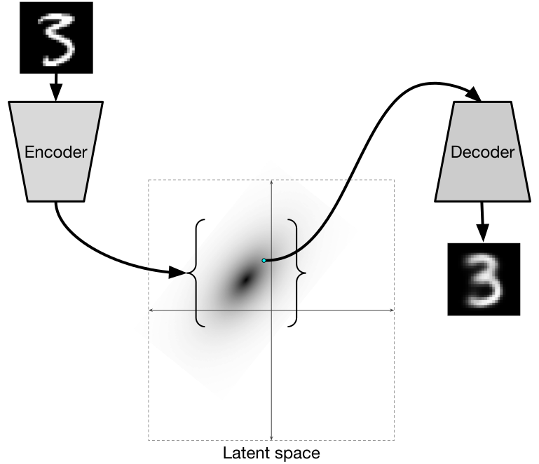
Вариационные автоэнкодеры (Variational Autoencoders, VAE)

Slide 9
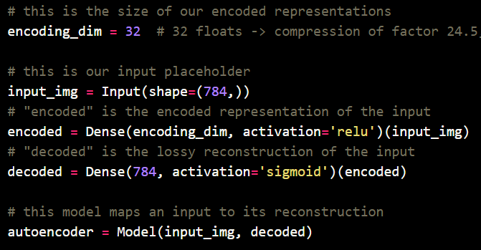
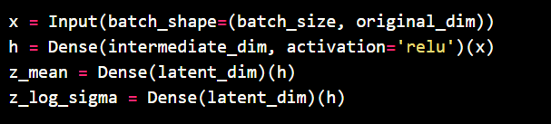
Разница VAE vs AE
Простейший автоэнкодер: VAE:

Slide 10
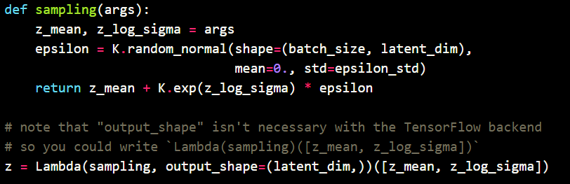
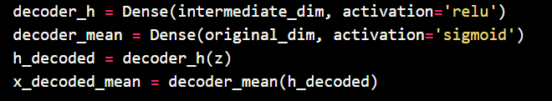
Генерация нового

Slide 11
Источники
https://blog.keras.io/building-autoencoders-in-keras.html
https://habr.com/post/331382/

